Slide 1
xx大学交通学院
夏令营
姓名
西南交通大学 交通工程
Notes:
尊敬的各位老师，大家上午好，我是***，来自西南交通大学交通工程专业，很高兴有机会能够参加***交通学院的夏令营，获得与各位专家老师交流的机会。

Slide 2
01
专业学习
Professional study
目录
CONTENTS
02
竞赛科研
Competitions and scientific research
03
社会实践
Personal quality and development
04
研究生阶段规划
Plans in graduation stage
Notes:
接下来我将从以下四个方面来介绍我自己，分别是我的专业学习情况、竞赛科研、社会实践以及研究生阶段的规划

Slide 3
专业学习
第一部分
Notes:
首先是我本科阶段的专业学习

Slide 4

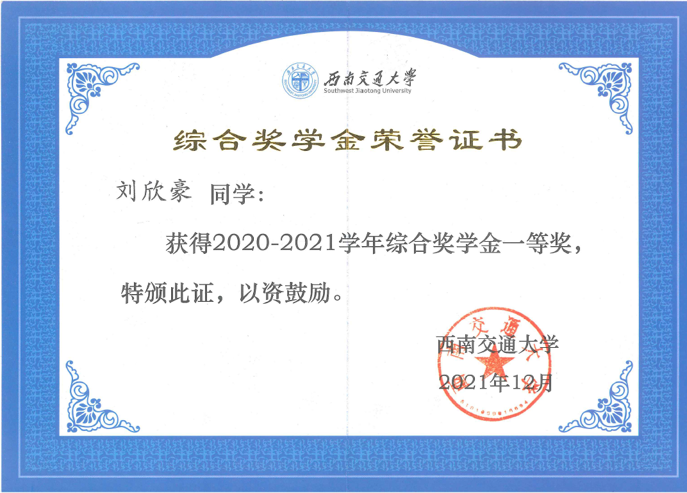
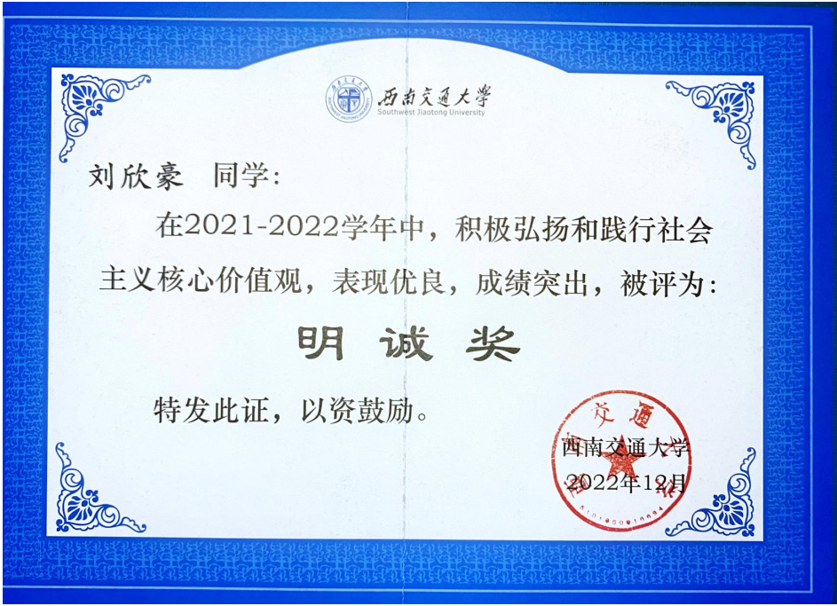
第一部分 专业学习：成绩情况
Professional study :grades
本科学校：西南交通大学
学习专业：交通工程
英语水平：CET6
免研排名：<10%
总体目标
顺利完成
数理基础 | 运筹与编程基础 | 专业课
高等数学B1 (**) | 计算机程序设计基础 (**) | 交通规划原理 (**) | 交通仿真 (**)
高等数学B2 (**) | 数据结构 (**) | 交通管理与控制 (**) | 智能交通系统 (**)
大学物理B1 (**) | 数据库技术及应用B (**) | 交通运输系统分析 (**) | ……
大学物理B2 (**) | 运筹学 (**) | 交通地理信息系统 (**)
线性代数 (**) | 运筹学实验 (**) | 交通流理论基础 (**)
概率论与数理统计 (**) |  | 交通设计 (**)
Notes:
在本科期间，我认真学习课程知识，在数理基础大部分数课程取得高于95分的成绩，同时在运筹与编程基础、专业课方面大部分课程也达到90分及以上。因此，在校期间我有幸得到同学们与学校的认可，获得三好学生、明诚奖、校级一等奖学金等学业荣誉。

Slide 5
竞赛科研
第二部分
Notes:
第二部分是我在本科阶段参与的竞赛科研情况

Slide 6

第二部分 科研与竞赛：竞赛
Scientific research and competitions
1项教育部A类学科竞赛国家级奖项
3项教育部A类学科竞赛省级奖项
若干校级奖项
深度参与
Notes:
在大三阶段，我积极参与了各类学科竞赛，希望能理论联系实际，提高自己的动手能力，拓展视野，我深度参与，在A类学科竞赛获得1项国家级奖项与3项省级奖项。

Slide 7
第二部分 科研与竞赛：竞赛
Scientific research and competitions
***
四川省*等奖
***
******
四川省*等奖

Slide 8
第二部分 科研与竞赛：竞赛
Scientific research and competitions
***
全国*等奖
***
******
*等奖

Slide 9
第二部分 科研与竞赛：科研
Scientific research and competitions
2022.04 – 2023.04 题目 指导老师：**教授
项目背景： ******
01 ****
02 ***
***
***
***
***
鲁棒性验证
有效性验证
03模型验证
04 ***
Notes:
因为对科研的憧憬，除了参与竞赛锻炼自己的能力，我也希望能提前接触科研生活。***************************************************

Slide 10
社会实践
第三部分
Notes:
在其他各个方面，我也积极锻炼自己，希望能锻炼我的综合素质，用自己微小的力量服务社会。

Slide 11
第三部分 社会实践
Personal quality and development
2020.09 – 2021.07 ****
2021.07 – 2021.08 **计划
Notes:
在大一，***
在2021年暑假，***

Slide 12
研究生阶段规划
第四部分
Notes:
最后是我在研究生阶段的一些规划

Slide 13





第四部分 研究生阶段规划
Plans in graduation stage
01.扎实基本功，深入学习科研基础方法
02.拓展科研视野，广博阅读文献资料
03.明确具体方向，确定研究课题
04. 努力完成研究课题与科研任务
0x. 深造读博······
Notes:
在参加竞赛与科研的过程中，我认识到数学基础、编程水平的重要性，所以我希望能在大四阶段沉淀自己，积累数学方法(测度论\高等概率论\随机过程\最优化方法)、更加熟练编程语言模块(机器学习)、进一步锻炼外语能力。同时也希望在此阶段在交通大数据领域广博阅读文献资料，拓展自己的科研视野。在研一阶段能依靠积累确定自己的研究课题，并在接下来的研究生生活中学研同步，进一步增强我的科研能力与水平。最终完成我的研究课题。

Slide 14
凡心所向，素履所往
生如逆旅，一苇以航
姓名
谢谢各位老师
Notes:
最后的话我希望用一句话总结我所希冀的人生态度：凡心所向，素履所往，生如逆旅，一苇以航。我将会朝着我追求的目标一步步向前。希望通过我的自我介绍能让各位老师对我有更全面的了解，谢谢!

